Slide 1
Python文件操作
人生苦短，我学Python!

Slide 2
文件操作概述
文件的基本操作
文件操作综合案例
OS模块实现文件操作

Slide 3
了解文件操作的作用

Slide 4
文件操作概述
01

Slide 5


什么是文件
内存中存放的数据在计算机关机后就会消失。要长久保存数据，就要使用硬盘、光盘、U 盘等设备。为了便于数据的管理和检索，引入了“文件”的概念。
一篇文章、一段视频、一个可执行程序，都可以被保存为一个文件，并赋予一个文件名。操作系统以文件为单位管理磁盘中的数据。一般来说，文件可分为文本文件、视频文件、音频文件、图像文件、可执行文件等多种类别。

Slide 6
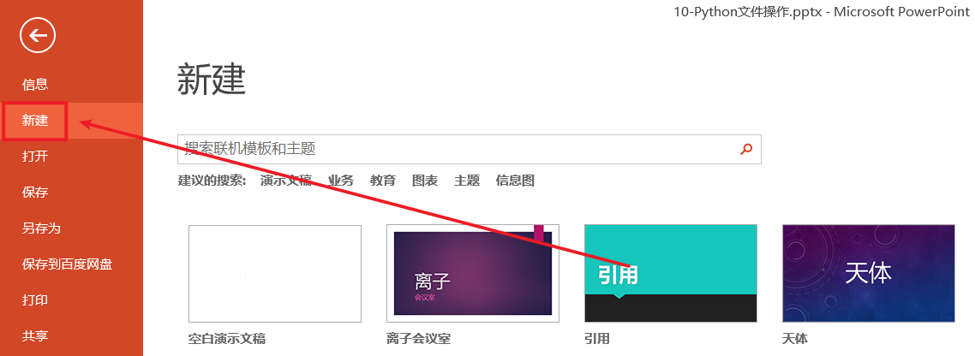
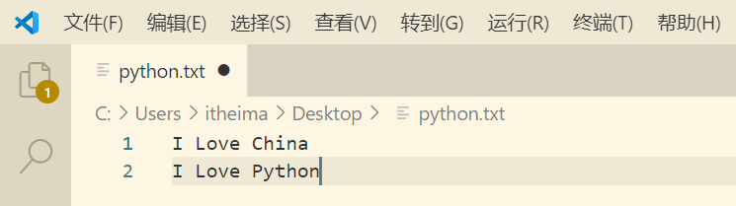
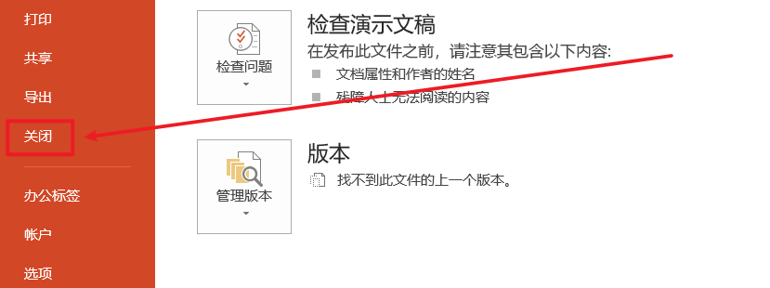
文件操作包含哪些内容呢？
在日常生活中，文件操作主要包括打开、关闭、读、写、追加等操作。

Slide 7
文件操作的作用
把一些内容(数据)存储存放起来,可以让程序下一次执行的时候直接使用
而不必重新制作一份，省时省力。

Slide 8
文件操作概述
文件的基本操作
文件操作综合案例
OS模块实现文件操作

Slide 9
打开文件
读写等操作
关闭文件

Slide 10
文件的基本操作
02

Slide 11

文件的操作步骤
想想我们平常对文件的基本操作的流程,可以分为三个步骤：
简称文件操作三步走:
  ① 打开文件
  ② 读写文件
  ③ 关闭文件

Slide 12
open()打开函数
在Python，使用open函数，可以打开一个已经存在的文件，或者创建一个新文件，语法如下
name：是要打开的目标文件名的字符串(可以包含文件所在的具体路径)。
mode：设置打开文件的模式(访问模式)：只读、写入、追加等。
示例代码：
open(name, mode)
f = open('python.txt', 'r')
注意事项
注意：此时的`f`是`open`函数的文件对象，对象是Python中一种特殊的数据类型，拥有属性和方法，可以使用对象.属性或对象.方法对其进行访问，后续面向对象课程会给大家进行详细的介绍。

Slide 13
close()关闭函数
基本语法：
文件对象.close()
注意事项
注意：可以只打开和关闭文件，不进行任何读写

Slide 14
读操作相关方法
read()方法：
num表示要从文件中读取的数据的长度（单位是字符），如果没有传入num，那么就表示读取文件中所有的数据。
readline()方法：一次读取一行内容
文件对象.read(num)
f = open('python.txt')
content = f.readline()
print(f'第一行：{content}')
content = f.readline()
print(f'第二行：{content}')
# 关闭文件
f.close()

Slide 15
读操作相关方法
readlines()方法：
readlines可以按照行的方式把整个文件中的内容进行一次性读取，并且返回的是一个列表，其中每一行的数据为一个元素。
f = open('python.txt')
content = f.readlines()
# ['hello world\n', 'abcdefg\n', 'aaa\n', 'bbb\n', 'ccc']
print(content)
# 关闭文件
f.close()

Slide 16
写操作快速入门
案例演示：
注意：
w模式和a模式：如果文件不存在则创建该文件；如果文件存在，w模式先清空再写入，a模式直接末尾追加。
r模式：如果文件不存在则报错。
# 1. 打开文件
f = open('python.txt', 'w')
# 2.文件写入
f.write('hello world')
# 3. 关闭文件
f.close()

Slide 17
文件操作概述
文件的基本操作
文件操作综合案例
OS模块实现文件操作

Slide 18
完成文件备份案例

Slide 19
文件备份案例
03

Slide 20

需求分析
需求：已知当前目录下存在一个任意文件，完成对该文件的备份功能
(备份文件名为xx[备份]后缀，例如：test[备份].txt)。
实现思路：
① 读取原始文件
② 创建一个空的备份文件
③ 从原始文件中把数据写入到空的备份文件中

Slide 21
文本文件备份代码实现
# 1.打开文件
f1 = open('test1.txt',mode='r',encoding='utf8')
f2 = open('test1[备份].txt',mode='w',encoding='utf8')
# 2.读写文件
data = f1.read()
f2.write(data)
# 3.关闭文件
f1.close()
f2.close()

Slide 22
实战需求
需求：编写一个程序实现:用户输入一个文件名,完成对该文件的备份功能
(备份文件名为xx[备份]后缀，例如：test[备份].txt)。
实现思路：
① 接收用户输入目标文件名
② 规划备份文件名
③ 从原始文件读取数据写入到到备份文件中

Slide 23
文件操作概述
文件的基本操作
文件操作综合案例
OS模块实现文件操作

Slide 24

场景引入
假设你正在开发一个文件管理系统，需要对文件和文件夹进行各种操作，比如创建、删除、重命名文件和目录，或者检查文件是否存在。虽然 Python 本身提供了一些基础的文件操作函数，但如果我们要更深入地与操作系统进行交互，比如管理文件系统、执行系统命令等，os 模块是我们不可或缺的工具。
文件操作
文件夹操作
os模块

Slide 25
os模块
os 模块是 Python 标准库的一部分，它提供了丰富的功能来与操作系统进行交互。通过 os 模块，我们可以执行许多与文件和目录管理相关的操作，比如文件重命名、文件删除。获取当前工作目录、创建和删除目录、检查文件或目录是否存在等。

Slide 26
1、os模块
在Python中文件和文件夹的操作要借助os模块里面的相关功能，具体步骤如下：
① 导入os模块
② 还用os模块的相关功能
import os
os.函数()

Slide 27
2、文件操作
编号 | 函数 | 功能
1 | os.rename(目标文件名称，新文件名称) | 对文件进行重命名操作
2 | os.remove(要删除文件名称) | 对文件进行删除操作
案例：把Python项目目录下的temp.txt文件，更名为python.txt，查看效果后，对文件进行删除操作。
# 1、导入os模块、time模块
import os
import time
# 2、调用rename方法实现重命名（需要手工刷新左侧导航栏）
os.rename('temp.txt', 'python.txt')
# 3、调用time模块中的sleep方法休眠100s
time.sleep(100)
# 4、删除readme.txt文件
os.remove('readme.txt')

Slide 28
文件重命名以及文件删除操作，我们可以导入何种模块？
答：os模块
2. 文件重命名操作，我们可以使用何种方法实现？
答：os.rename方法
3. 文件删除操作，我们可以使用何种方法实现？
答：os.remove方法

Slide 29

1、文件夹操作
案例：准备一个static文件夹以及file1.txt、file2.txt、file3.txt三个文件
① 在程序中，将当前目录切换到static文件夹
② 创建一个新images文件夹以及videos文件夹
③ 获取目录下的所有文件
④ 移除videos文件夹
编号 | 函数 | 功能
1 | os.mkdir(新文件夹名称) | 创建一个指定名称的文件夹
2 | os.getcwd() | current work directory，获取当前目录名称
3 | os.chdir(切换后目录名称) | change directory，切换目录
4 | os.listdir(目标目录) | 获取指定目录下的文件信息，返回列表
5 | os.rmdir(目标目录) | 用于删除一个指定名称的"空"文件夹

Slide 30
2、文件夹操作
代码实现：
# 1、导入os模块
import os
# 2、将当前工作目录切换到static文件夹
os.chdir('static')
# print(os.getcwd())
# 3、创建images以及videos文件夹
os.mkdir('images')
os.mkdir('videos')
# 4、获取目录下的所有文件
for i in os.listdir():
print(i)
# 5、移除videos文件夹
os.rmdir('videos')

Slide 31
3、递归删除非空目录（慎重）
有时候我们可能想删除一个非空目录（文件夹），但是默认情况下，rmdir只能删除空目录，这个问题应该如何解决？
import shutil
# 调用rmtree方法递归删除非空目录
shutil.rmtree(path)

Slide 32
文件夹操作时，创建何种方法创建目录与删除目录？
答：os.mkdir() 与 os.rmdir()
2. os.rmdir()只能用于删除空目录，如果要删除非空目录？
答：① import shutil ② shutil.rmtree()
3. 如何切换目录与列出目录中的所有文件？
答：os.chdir() 与 os.listdir()

